Slide 1

PPC・サイト分析 サービスプラン
①
簡易サイト分析プランSimple Analysis
月額5,000円
※原則6ヶ月以上〜
（クラウド会員様マージン 月額1,000円）
●簡易分析レポートご提出
ご経営者が最低限把握すべきウェブサイトの指標を
まとめて、毎月１回レポートを提出。
②
PPC代行プラン
PPC Service
月額10,000円~
※広告実費5,000円＋代行手数料5,000円~
代行手数料は広告実費に応じて変動します。
２ページの料金表をご参照下さい。
Yahoo!とGoogle両方出稿の場合は別途手数料が必要
※1ヶ月未満からご対応可能。
ただし継続３ヶ月以下の場合は初期設定費5,000円必要
（クラウド会員様マージン 月額1,000円〜）
●PPC広告買付け代行
キーワード５パターン・広告文各２パターン程度の
買付と基本編集。
●簡易分析レポート
＋簡易PPC広告レポート
最低限把握すべきウェブサイトの指標とPPC広告の
クリック結果をまとめて、毎月１回レポートを提出。
③
PPC分析プラン
PPC Marketing Analysis
●PPC広告運用代行
キーワード10種類以上・広告文各３パターンで
効果測定を行いながら設定編集・分析を実施
●正規分析レポート
  ＋正規PPC広告分析レポート
アクセス解析ソフトによる広告の効果測定、SEO状況、
コンテンツの分析をもとにサイトの改善ポイントを
まとめて、毎月1回レポートを提出。
月額29,000円~
※広告実費10,000＋代行手数料19,000円〜
代行手数料は広告実費に応じて変動します。
３ページの料金表をご参照下さい。
Yahoo!とGoogle両方出稿の場合、別途手数料が必要
※原則6ヶ月以上〜
（クラウド会員様マージン 一律月額5,000円）
④
戦略的サイト
分析プラン
Website Analysis
●オリジナル分析レポート
アクセス解析ソフトによる多面的なデータ分析により、
現状のサイトの問題点や即時改善すべきポイントと
今後のサイト戦略アドバイスをまとめて、オリジナル
レポートを提出。
１回 50,000円
※アクセス解析はGoogleアナリティクスを用い、
過去半年分のデータをさかのぼって分析します。
（クラウド会員様マージン 1回 5,000円）
プラン別のレポートの違いは4〜7ページをご覧ください
※料金は全て税別です

Slide 2
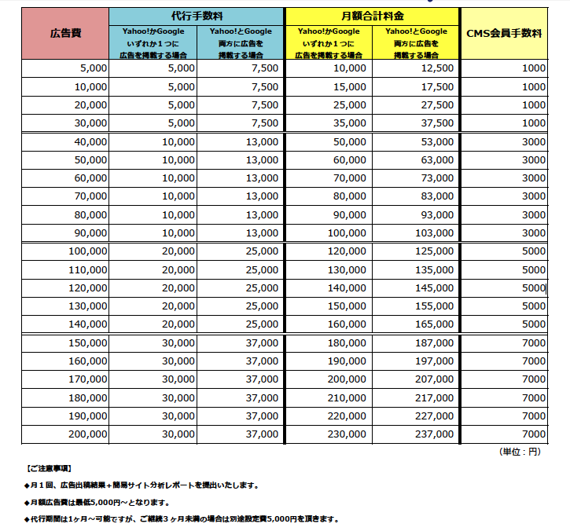
②
PPC代行プラン
PPC Service
料金表
PPC広告の運用代行と
簡易サイト分析を行うプランです。

Slide 3
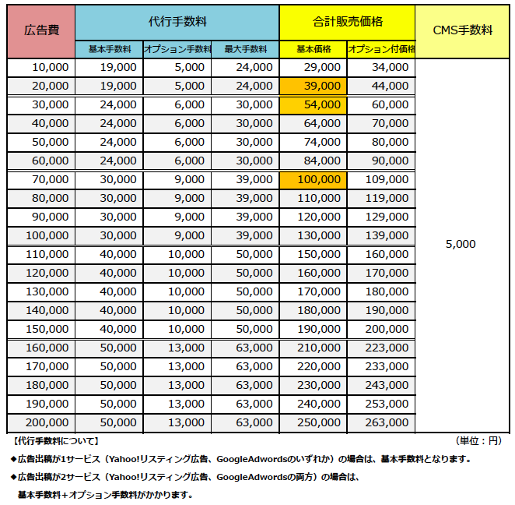
③
PPC分析プラン
PPC Marketing Analysis
料金表
PPC広告の運用代行に加えて
サイト改善の詳細分析を行う
サービスです。

Slide 4
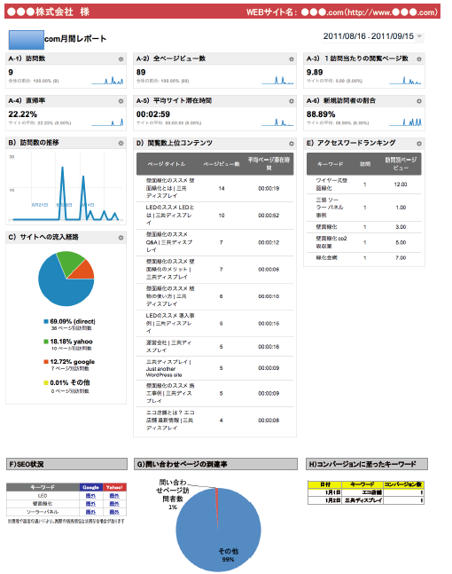
①簡易分析プラン
簡易分析レポート
サイト訪問者数、直帰率、平均滞在時間、流入経路、SEO順位、上位アクセスキーワード、上位閲覧コンテンツ、コンバージョンキーワードの定点観測レポートです

Slide 5
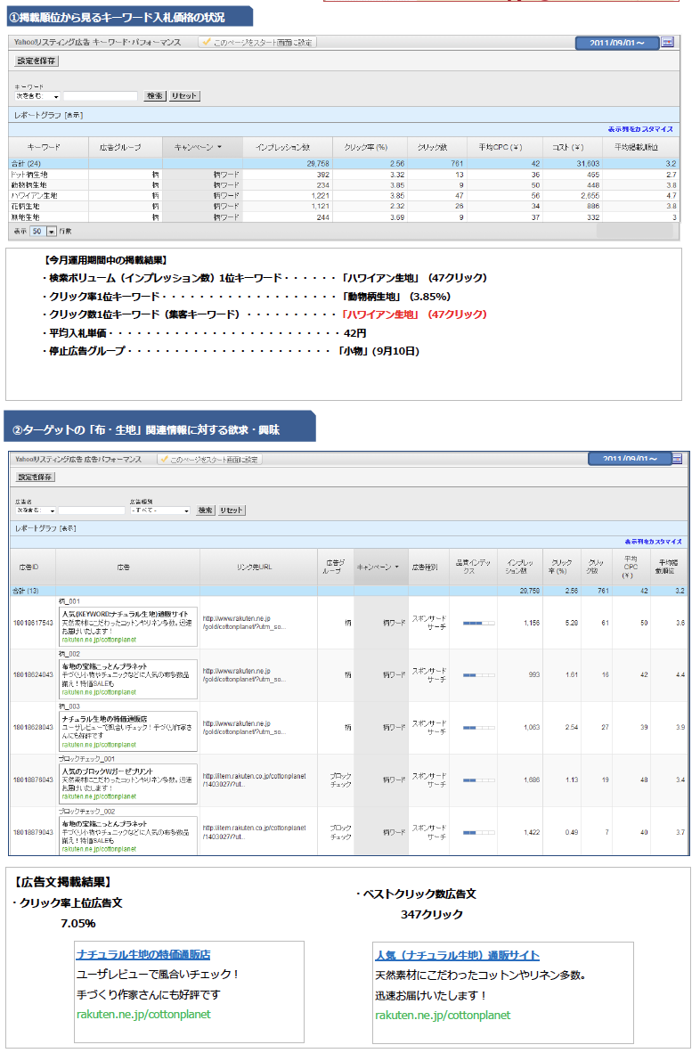
②PPC代行プラン
簡易分析レポート
簡易PPC広告レポート
サイト訪問者数、直帰率、平均滞在時間、流入経路、SEO順位、上位アクセスキーワード、上位閲覧コンテンツ、コンバージョンキーワードの定点観測レポートです
キーワード、広告文別のインプレッション数（表示回数）、クリック数、クリック率、平均クリック単価の定点観測レポートです。
キーワードや広告文の追加・変更は行いません。

Slide 6
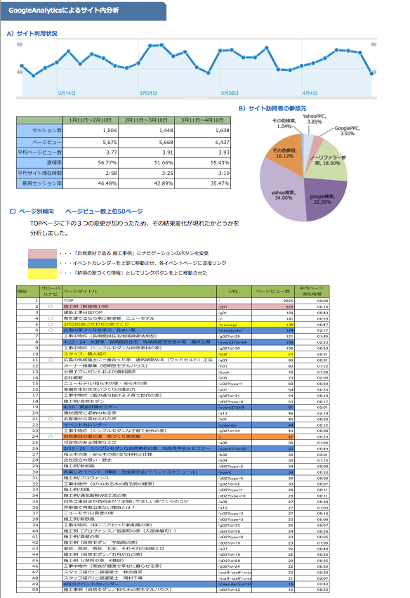
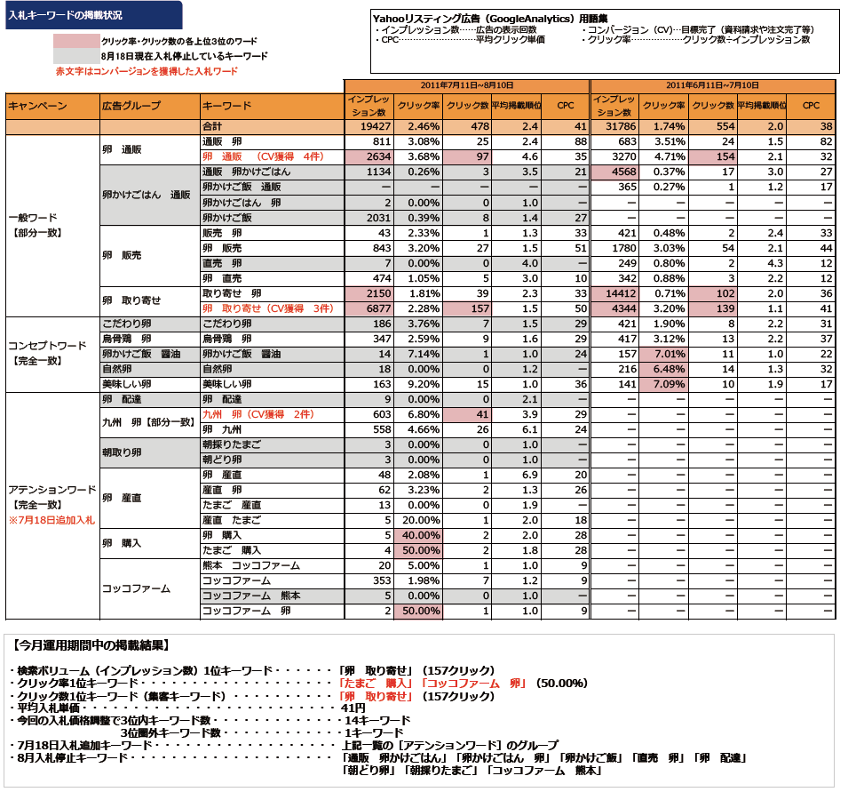
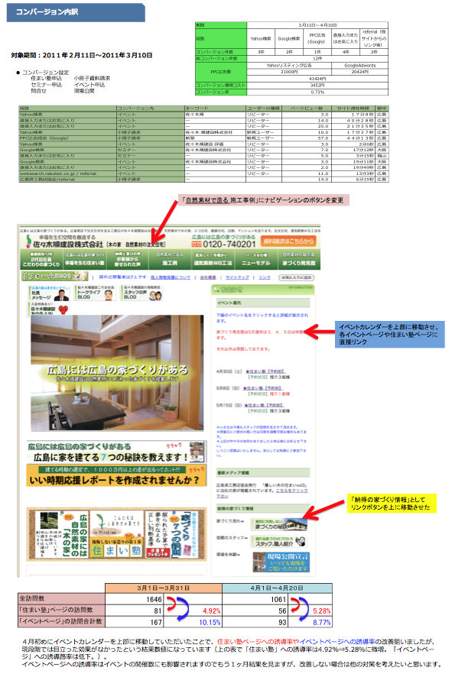
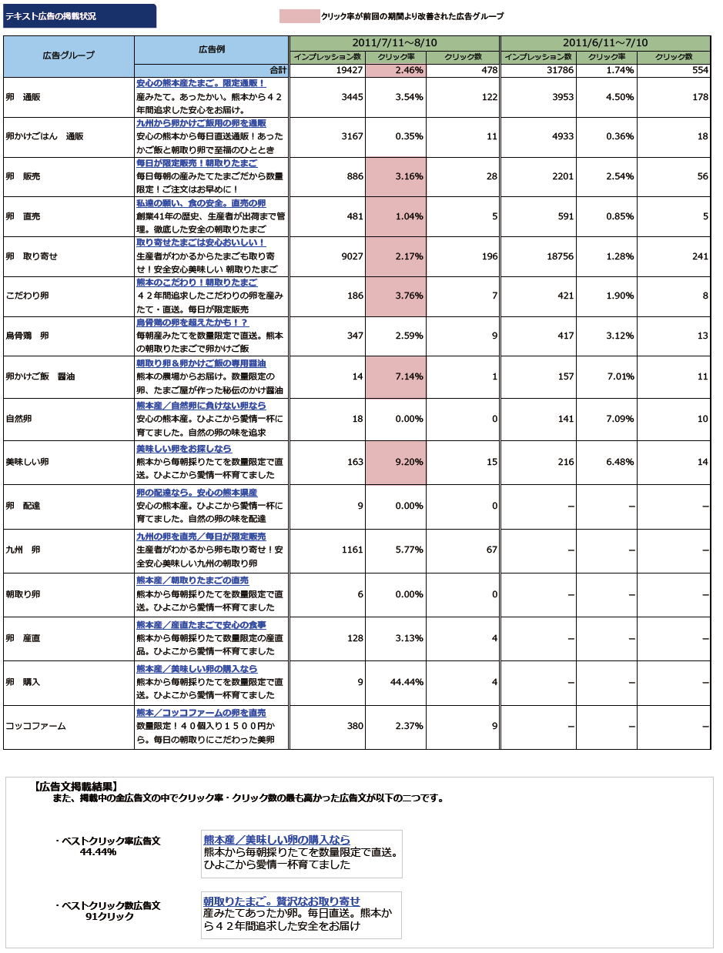
③PPC分析プラン
分析レポート
PPC広告分析レポート
簡易レポートの項目に加えてGoogleアナリティクスを用いて
ユーザーの動きから重要指標分析とサイト改善ポイントを
提案するレポートです。
PPC広告の掲載結果を分析し、サイトに最適な集客キーワードと
効果の高い広告文を分析し集客戦略を立案するレポートです。
買付けキーワードと広告文のメンテナンスも行います。

Slide 7
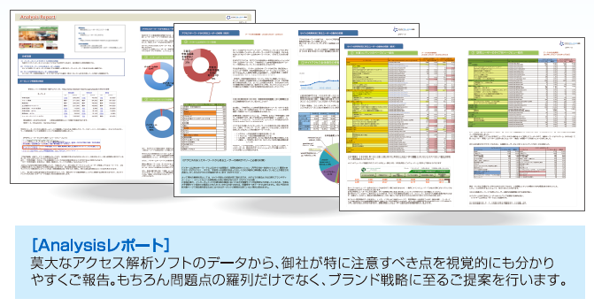
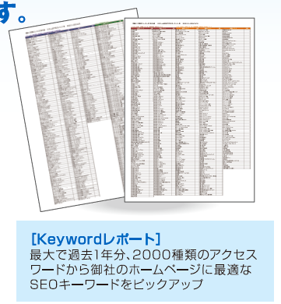
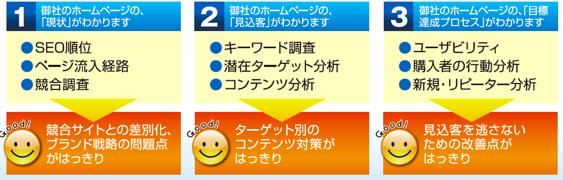
④戦略的サイト分析プラン
オリジナル広告分析レポート

